Slide 1

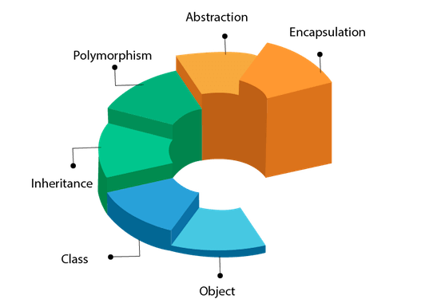


Javada Düzenli İfadeler (Regular xpressions)
Nesneye Yönelik Programlama
www.youtube.com/BMderslerim
Hazırlayan : İrfan KUTBAY 2011404002
Tarih : 01/06/2022
Sürüm : v1
Ders Yürütücüsü : Doç. Dr. İsmail KIRBAŞ

Slide 2
İÇİNDEKİLER
Düzenli İfadeler Nedir?
Düzenli İfadeler Kullanım Alanları
Düzenli İfadeler Kullanım Örneği
Düzenli İfadeler Örneği-1
Düzenli İfadeler Örneği-2
Düzenli İfadeler Örneği-3
Düzenli İfadeler Örneği-4
Düzenli İfadeler Örneği-5
Düzenli İfadeler Örneği-6
Düzenli İfadeler Örneği-7
Düzenli İfadeler Örneği-8

Slide 3
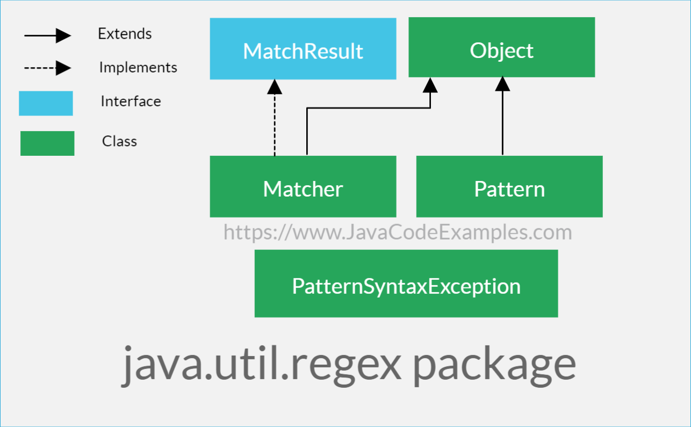

Java Düzenli İfadeler Nedir?
Javada Düzenli İfadeler birçok metinsel ifadenin bazı string ifadelerle eşleşmesi gerekmektedir. Fakat bunları tek tek tanımlamak çok karmaşık bir iştir. Bunun kolay yolu olan java.util.regex sınıfını kullanırız.Bu Javanın bize sağladığı kolaylıklardan biridir.
Regex ile düzenli string ifadeler sağlayabilmekteyiz güzelliğine rağmen maalesef yavaş bir işleyişi vardır. Hız için ilk başta Pattern olayını yapıp sonra Compile ederiz ve ardından Match ederiz.

Slide 4
Java Düzenli İfadeler Kullanım Alanları
Yoğun veriler içerisinde belli kalıpları olan kelimelerin o karmaşığın arasından seçilip sıralanması.
Kullanıcı tarafından girilen bilgilerin denetimi. Örneğin kullanıcıdan bir mail adresi girmesini istediğimizde mailin belirli bir kalıbı vardır ona uygun bir biçimde girmezse kullanıcıya bir hata çıkartmasını sağlar veya güçlü bir şifre için özel karakterlerin girilmesi istendiğinde kullanılabilir.
Çok fazla veri olduğunda bu verilerin kullanım amacına göre sıralamada da bize yardımcı olmaktadır.

Slide 5
Java Düzenli İfadeler Kullanım Örneği
import java.util.regex.Matcher;
import java.util.regex.Pattern;
public class Program {
public static void main(String[] args) {
// Verilen formatı derleme alanı. Yani buraya göre kontrol yapılacak
Pattern eslesme = Pattern.compile("sayidd");
// şimdi eşleşmeyi kontrol etmesi için Matcher hazırladık
Matcher kontrol = eslesme.matcher("sayi12");
if (kontrol.matches()) {
System.out.println(true);
}
// ve eşleşme varsa veya yoksa sonuc olan boolean değişkenimizi döndürdük.
kontrol = eslesme.matcher("say456");
if (kontrol.matches()) {
System.out.println(true);
}
}
}

Slide 6
Java Düzenli İfadeler
[abc] a, b ve c den herhangi birisi 1 kere içeriyor mu
[^abc] a,b ve c den başka olanlar var mı
[a-zA-Z] a dan z ye kadar 1 kere tekrar ediyor mu
[abc]+ 1 kereden fazla kullanılmış mı
[abc]* 0 kere yada 1 den fazla kullanışmışsa
[abc]? herhangi biri 1 kere tekrar etmiş mi
\d rakam var mı kontrolü [0-9]
\D harf var mı kontrolü [a-z]

Slide 7
Java Düzenli İfadeler Örneği -1
Örneğin bir metnin içinde ‘er’ ne kadar var diye bakmak istersek şu kodu kullanabiliriz:
String s = "mehmet akif ersoy üniversitesi bilgisayar mühendisliği ikinci sınıfta okuyan öğrencilerin java scprit öğrenmesi için yapılan ödev";
Pattern pattern = Pattern.compile("er");
Matcher matcher = pattern.matcher(s);
int sayac = 0 ;
while (matcher.find())
sayac++;
System.out.println(sayac);

Slide 8
Java Düzenli İfadeler Örneği -2
1 System.out.println(Pattern.matches(".z.","azd"));//true
2 System.out.println(Pattern.matches("[a]","azd"));//false
3 System.out.println(Pattern.matches("[azn]","a"));//true
4 System.out.println(Pattern.matches("[azn]","azzzna"));//false
1: ilk harfi ve son harfi herhanbi bir harf olan ve ortasında z olan bir metin var mı ?
2: metnin içinde sadece a harfi 1 kere var mı ?
3: metnin içinde a z ve n harfinden herhangi birisi 1 kere var mı ?
4:metnin içinde a z ve n harfinden herhangi birisi 1 kere var mı ?

Slide 9
Java Düzenli İfadeler Örneği -3
1 System.out.println(Pattern.matches("[azn]?","a"));//true
2 System.out.println(Pattern.matches("[azn]?","azn"));//false
1: azn den herhangi 1 tanesi 1 kere tekrar etmiş mi ?
2: azn den herhangi 1 tanesi 1 kere tekrar etmiş mi ?
a z ve n nin hepsi 1 kere yani toplamda 3 kere tekrar ettiği için false

Slide 10
Java Düzenli İfadeler Örneği -4
1 System.out.println(Pattern.matches("[azn]+","a"));//true
2 System.out.println(Pattern.matches("[azn]+","aaa"));//true
3 System.out.println(Pattern.matches("[mak]*","mmmaku"));//true
1: a z ve n den herhangi biri 1 kere veya 1 kereden fazla bulunmuş mu ?
2: a z ve n den herhangi biri 1 kere veya 1 kereden fazla bulunmuş mu ?
3: mak den herhangi biri 0 kere yada 1 den fazla tekrar etmiş mi ?

Slide 11
Java Düzenli İfadeler Örneği -5
1 System.out.println(Pattern.matches("\\d","maku"));//false
2 System.out.println(Pattern.matches("\\d","1"));//true
3 System.out.println(Pattern.matches("\\d{4}","4443"));//true
4 System.out.println(Pattern.matches("\\d","323abc"));//false
1: maku içiderisinde rakam var mı ?
2: 1 içerişimde rakam var mı ?
3: 4443 içerisinde 4 tane rakam var mı ?
4: 323abc içerisinde sadece rakam var mı ?

Slide 12
Java Düzenli İfadeler Örneği -6
1 System.out.println(Pattern.matches("\\D","abc"));//false
2 System.out.println(Pattern.matches("\\D","1"));//false
3 System.out.println(Pattern.matches("\\D","4443"));//false
4 System.out.println(Pattern.matches("\\D","323abc"));//false
5 System.out.println(Pattern.matches("\\D","m"));//true
1:abc içerisinde 1 tane harf var mı? Eğer{3} yazsaydık true olurdu
2:1 in içinde 1 tane harf var mı?
3: 4443 içinde 1 tane harf var mı ?
4:323abc içinde 1 tane harf var mı ?
5:m içinde 1 tane harf var mı ?

Slide 13
Java Düzenli İfadeler Örneği -7
1 System.out.println(Pattern.matches("[a,zA-Z0-9]{6}","arun32"));//true
2 System.out.println(Pattern.matches("[a,zA-Z0-9]{6}","maku2011"));//false
3 System.out.println(Pattern.matches("[a,zA-Z0-9]{6}","makupc"));//true
4 System.out.println(Pattern.matches("[a,zA-Z0-9]{6}","marun@@"));//false
1:içerisinde sayı veya harf olan 6 tekrarlı sayı var mı ?
2:içerisinde sayı veya harf olan 6 tekrarlı sayı var mı ? 8 tekrar var
3: içerisinde sayı veya harf olan 6 tekrarlı sayı var mı ?
4: içerisinde sayı veya harf olan 6 tekrarlı sayı var mı ?özel karakter var

Slide 14
Java Düzenli İfadeler Örneği -8
1 System.out.println(Pattern.matches("[789][0-9]{9}","911745654"));//true
2 System.out.println(Pattern.matches("[789]{1}[0-9]{9}","211745654"));//false
1:başlangıç sayısı 789 ve diğer sayılar 9 tane olacak şekilde var mı?
1:başlangıç sayısı 789 ve diğer sayılar 9 tane olacak şekilde var mı?
Başlangıcı 2 olduğu için hatalı

Slide 15
Yardımcı Kaynaklar
https://www.javatpoint.com/java-regex
https://www.youtube.com/watch?v=sCuOJ8uadOg
https://www.kindsonthegenius.com/java/
https://www.youtube.com/watch?v=aHEMwC1SDXw
https://docs.oracle.com/javase/8/docs/api/index.html?java/util/regex/package-summary.html
https://www.youtube.com/watch?v=rhzKDrUiJVk
https://www.w3schools.com/java/java_regex.asp
https://www.youtube.com/watch?v=Atal9sRuQeA

Slide 16
İlginiz için teşekkürler…
Nesneye Yönelik Programlama
www.youtube.com/BMderslerim
Hazırlayan : Egemen ŞAHİN 2011404046 E-posta : sahin_egemen@hotmail.com
Tarih : 01/06/2022
Ders Yürütücüsü : Doç. Dr. İsmail KIRBAŞ

